Slide 1
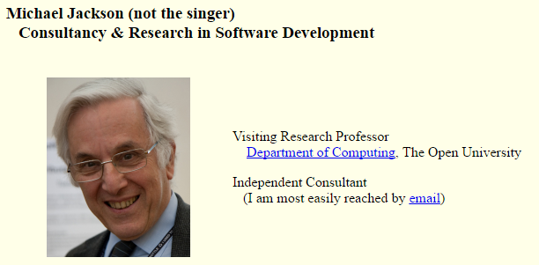
Методика Джексона

Slide 2
Элементами предметной области для любой системы являются потоки, процессы и структуры данных. При структурном анализе активно работают только с потоками и процессами.
Методы, ориентированные на структуры данных обеспечивают:
Определение ключевых информационных объектов и операций.
Определение иерархической структуры данных.
Компоновку структур данных из типовых конструкций- последовательности, выбора и повторения.
Последовательность шагов для превращения иерархической структуры данных в структуру программы.
Наиболее известны два метода: метод Варнье-Орра и метод Джексона.

Slide 3
Практически одновременно были предложены методики проектирования программного обеспечения Джексона и Варнье-Орра, основанные на декомпозиции данных. Обе методики предназначены для создания «простых» программ, работающих со сложными, но иерархически организованными структурами данных. При необходимости разработки программных систем в обоих случаях предлагается вначале разбить систему на отдельные программы, а затем использовать данные методики.

Slide 4
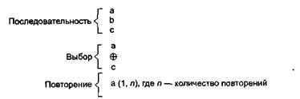
В методе Варнье-Орра для представления структур применяют диаграммы Варнье.
Для построения диаграмм Варнье используют 3 базовых элемента: последовательность, выбор, повторение .
Рис.1. Базовые элементы в диаграммах Варнье

Slide 5
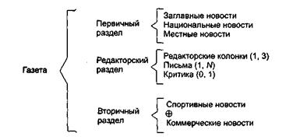
Как показано на рис., с помощью этих элементов можно строить информационные структуры с любым количеством уровней иерархии.
Рис.2. Структура газеты в виде диаграммы Варнье
Как видим, для представления структуры газеты здесь используются три уровня иерархии.

Slide 6
Методика Джексона.
При создании своей методики М. Джексон исходил из того, что структуры исходных данных и результатов определяют структуру программы.
Методика основана на поиске соответствий структур исходных данных и результатов. Однако при ее применении возможны ситуации, когда на каких-то уровнях соответствия отсутствуют. Например, записи исходного файла сортированы не в том порядке, в котором соответствующие строки должны появляться в отчете. Такие ситуации были названы «столкновениями». Выделяют несколько типов столкновений, которые разрешают по-разному. При различной последовательности записей их просто сортируют до обработки.
Структурные схемы Джексона предназначены для описания внутренней структуры модулей, являющихся базовыми строительными блоками программной системы

Slide 7
Метод Джексона появился в период революции структурного программирования. Фактически оба метода решали одинаковую задачу: распространить базовые структуры программирования (последовательность, выбор, повторение) на всю область конструирования сложных программных систем. В соответствии с этой методикой строятся иерархически структурированные программы, имеющие четыре компонента, подобные структурам управления в структурном программировании.
Элемент. Функция, которая не может быть разбита на более простые функции.
Последовательность. Ряд функций, реализуемых последовательно и однократно.
Выборка. Одна из возможных последователь-ностей.
Итерация. Функция, выполняемая заданное число раз, включая нулевое.

Slide 8
Базовая идея метода состоит в том, что структура системы должна быть идентична структуре используемых данных. Следовательно, древовидная схема организации системы должна отражать структуру данных: в противном случае проект будет неправильным.
Методика Джексона была распространена на проектирование и вошел в как одна из методик структурных методов программной инженерии.

Slide 9
Метод проектирования Джексона (Jackson System Development, JSD) - это метод спецификации и дизайна систем. В основе этого метода лежат базовые идеи структурного программирования Джексона (Jackson Structure programming, JSP). В JSD используются для моделирования два типа диаграмм –
Entity Structure Diagrams (ESD -диаграммы сущностей)
Network Diagrams.
В JSD имеется три основных этапа:
• этап моделирования (результатом этого этапа являются ESD)
• network-этап
• этап внедрения

Slide 10
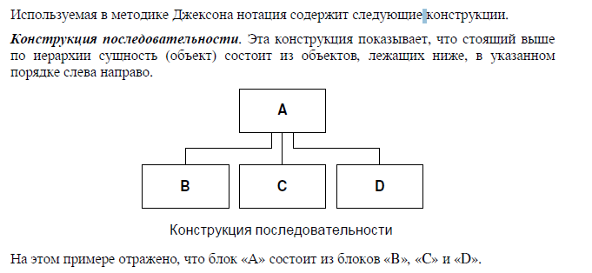
Основная идея методики Джексона состоит в том, что «форма», или структура подлежащих обработке данных будет определять «форму» или структуру обрабатывающей программы. В этой методике основные конструкции структурного программирования применяются для построения структуры входных и выходных данных, и те же структуры используются для построения программы. При этом одна и та же нотация служит для обозначения и данных, и программ.

Slide 11
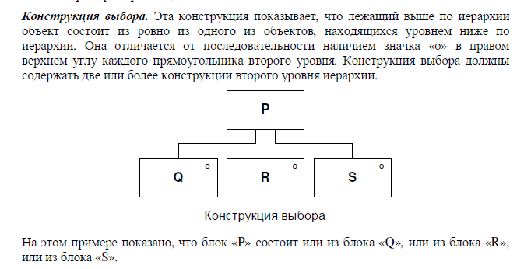

Slide 12

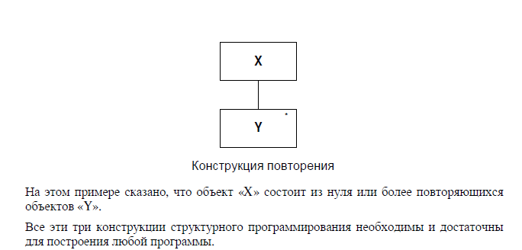

Slide 13
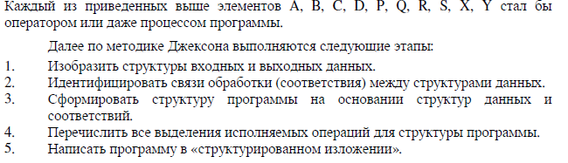

Slide 14
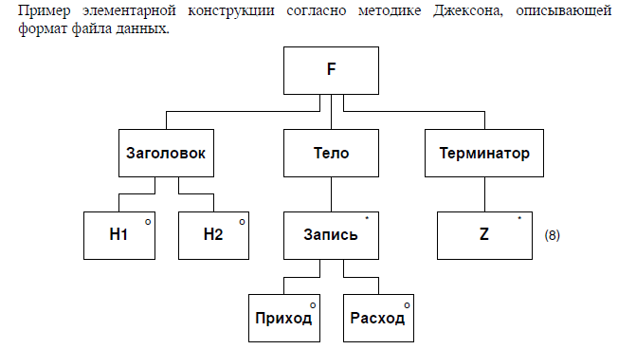

Slide 15
Описание формата файла F
Файл F - это последовательность, которая представляет собой «Заголовок», за которым следует «Тело файла», а затем «Терминатор»: признак конца файла – строго в указанном порядке. Заголовок представляет собой выбор из компонент либо «H1», либо «H2». Повторение записи (ноль или более записей) образует «Тело Файла», и аналогично «Терминатор» является повторением компонента «Z». Число «8» в круглых скобках указывает, что «Терминатор» фактически состоит из восьми элементов типа «Z».

Slide 16
Разработка структуры программы в соответствии с методикой выполняется следующим образом:
• строят изображение структур входных и выходных данных;
• выполняют идентификацию связей обработки (соответствия) между этими данными;
• формируют структуру программы на основании структур данных и обнаруженных соответствий;
•

Slide 17
• добавляют блоки обработки элементов, для которых не обнаружены соответствия;
• анализируют и обрабатывают несоответствия, т.е. разрешают «столкновения»;
• добавляют необходимые операции (ввод, вывод, открытие/закрытие файлов и т. п.);
• записывают программу в структурной нотации (псевдокоде).
Пример. Разработать структуру программы, которая читает записи об успеваемости студентов и формирует список неуспевающих студентов группы.
На рис. представлены структуры входных и выходных данных программы. Анализ этих структур показывает, что между ними есть соответствия (на рис. эти соответствия показаны полужирными дугами).

Slide 18
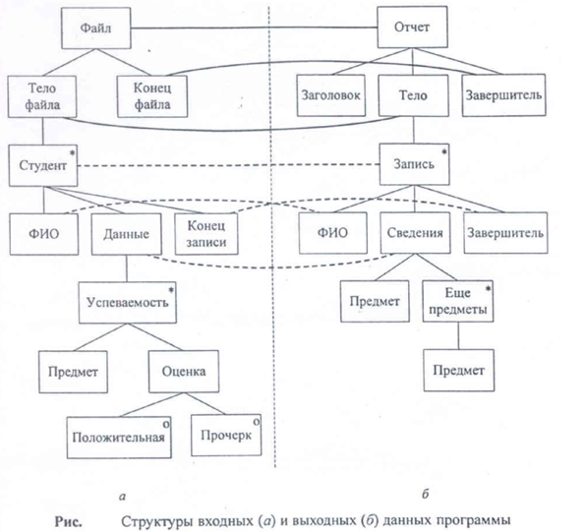
Помимо полного соответствия, имеет место еще частичное соответствие
— соответствие, отмечаемое только, если студент имеет задолженности (на рис. оно отмечено полужирным пунктиром).

Slide 19
Рис.3.

Slide 20
Используя найденные полные и неполные соответствия, строится «каркас» программы (затемненные блоки на рис. 4). Согласно методике добавляются блоки, которые позволят разрешить «столкновения» (светлые блоки на рис.4).
Используя найденные полные и неполные соответствия, строится «каркас» программы (затемненные блоки на рис. 4). Согласно методике добавляются блоки, которые позволят разрешить «столкновения» (светлые блоки на рис.4).
Далее строится полный список операций, которые должна выполнять программа, учитывая, что не каждой записи исходного файла соответствует строка отчета (признак «формировать запись вывода» установлен), и выводить надо названия только тех предметов, по которым у студента есть задолженности (признак «задолженность» установлен):
1 - завершить работу;
2 - открыть входной файл;
3 - открыть выходной файл;

Slide 21
5 - закрыть выходной файл;
6 - вывести заголовок;
7 - вывести завершитель;
8 - ввести запись входного файла;
9 - вывести строку отчета (при включенном состоянии признака «формировать запись вывода»);
10-очистить буфер вывода;
11-установить признак «формировать запись вывода»;
12- сбросить признак «формировать запись вывода»;
13- поместить в строку вывода ФИО;
14-установить признак «задолженность»;
15- сбросить признак «задолженность»;
16- занести название предмета в строку вывода;
17- стереть название предмета из буфера.

Slide 22
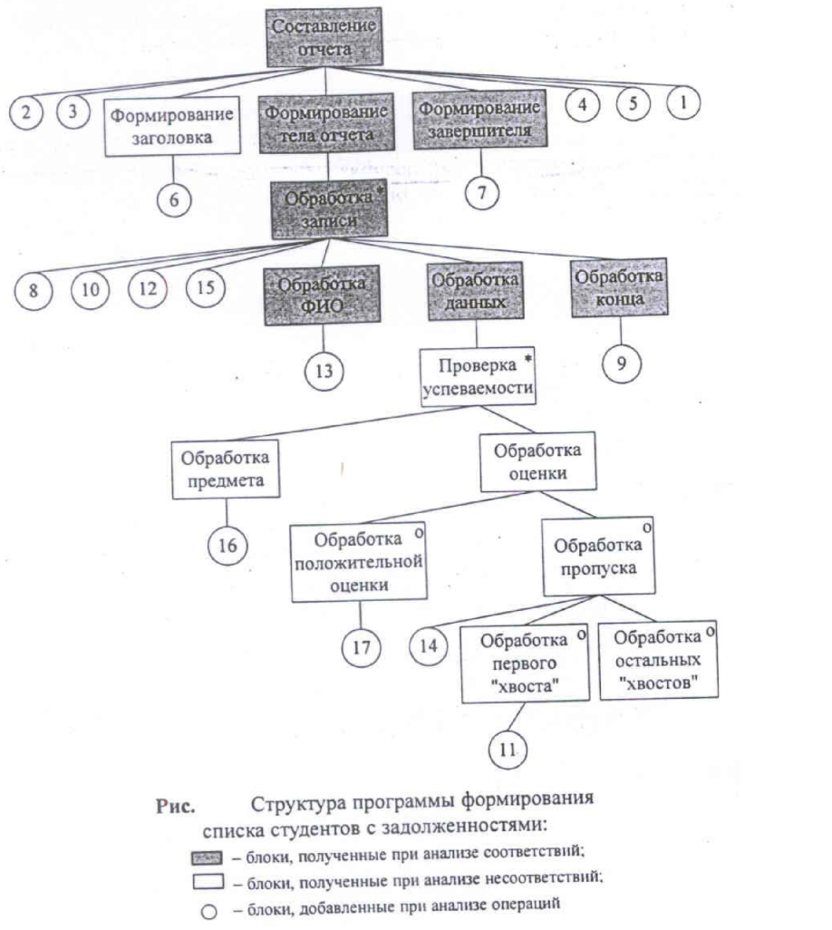

Slide 23
Затем определяются местоположение операций обработки (на рис. 4 они показаны кружочками с номерами). Результатом является полная структура разрабатываемой программы в нотации Джексона. Далее в соответствии с методикой следует записать алгоритм программы на псевдокоде.
В методике Джексона предлагается псевдокод, точно соответствующий графической нотации. Он использует следующие конструкции.
Последовательность:
<Имя> Посл.
Выполнить <действие 1>
Выполнить <действие 2>
<Имя> конец
Выбор:
<Имя> Выбор <условие действия 1>
Выполнить <действие 1>
<Имя> или <условие действия 2>
Выполнить <действие 2>
<Имя> конец;

Slide 24
С применением этого псевдокода запись алгоритма программы выглядит следующим образом:
Составление отчета посл.
Открыть входной файл Открыть выходной файл Вывести заголовок отчета
Формирование тела отчета повт. пока не конец входного файла Ввести запись Очистить буфер вывода
Сбросить признак «формировать запись вывода»
Сбросить признак «задолженность»
Вывести в буфер ФИО
Обработка данных повт. пока не конец записи Обработка предмета посл.
Занести название предмета в строку вывода Обработка предмета конец
Обработка оценки выбор если оценка положительна Стереть название предмета из буфера Обработка оценки или если оценка пропуск Установить признак «задолженность»
Обработка пропуска выбор если не установлен признак «формировать запись вывода»
Установить признак «формировать запись вывода»
Обработка пропуска конец Обработка оценки конец
Обработка конца записи выбор если установлен признак
«формировать запись вывода»
Вывести строку отчета Обработка конца записи конец Обработка данных конец
Формирование тела отчета конец
Вывести завершитель
Закрыть входной файл
Закрыть выходной файл
Завершить работу Составление отчета конец

Slide 25
Базовая идея метода состоит в том, что структура системы должна быть идентична структуре используемых данных. Следовательно, древовидная схема организации системы должна отражать структуру данных: в противном случае проект будет неправильным.
Методика Джексона была распространена на проектирование и вошел в как одна из методик структурных методов программной инженерии.

Slide 26
Метод проектирования Джексона (Jackson System Development, JSD) - это метод спецификации и дизайна систем. В основе этого метода лежат базовые идеи структурного программирования Джексона (Jackson Structure programming, JSP). В JSD используются для моделирования два типа диаграмм –
Entity Structure Diagrams (ESD -диаграммы сущностей)
Network Diagrams.
В JSD имеется три основных этапа:
• этап моделирования (результатом этого этапа являются ESD)
• network-этап
• этап внедрения

Slide 27
Основная идея методики Джексона состоит в том, что «форма», или структура подлежащих обработке данных будет определять «форму» или структуру обрабатывающей программы. В этой методике основные конструкции структурного программирования применяются для построения структуры входных и выходных данных, и те же структуры используются для построения программы. При этом одна и та же нотация служит для обозначения и данных, и программ.

Slide 32

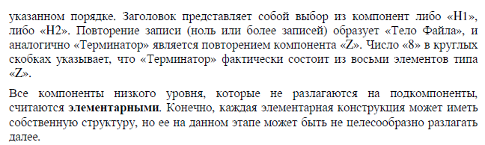

Slide 33
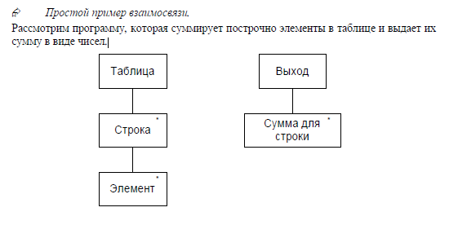

Slide 34
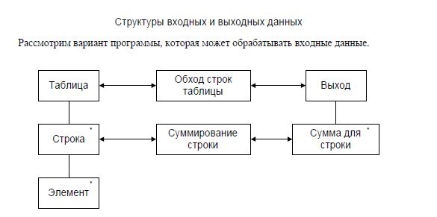

Slide 35
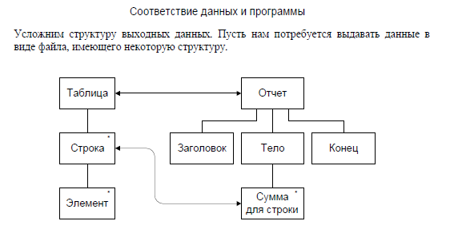

Slide 36
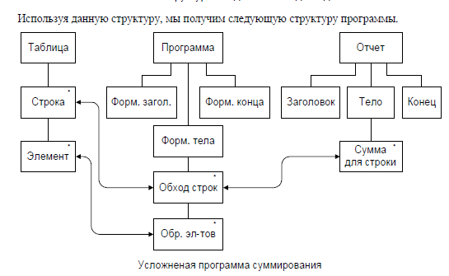

Slide 37
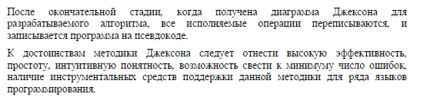

Slide 38
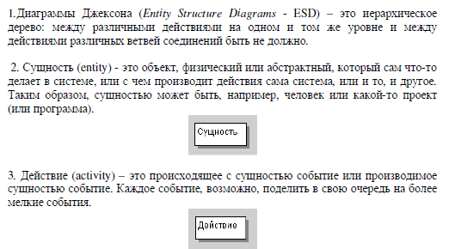

Slide 39
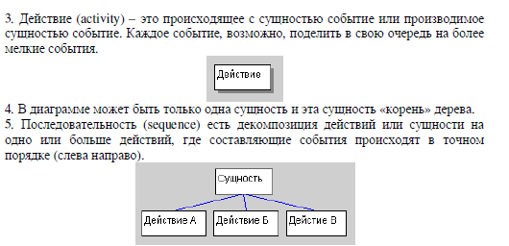

Slide 40
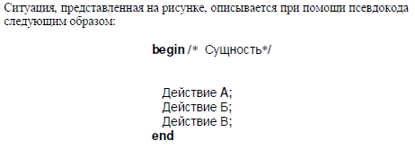
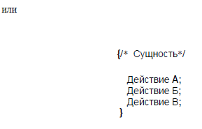

Slide 42
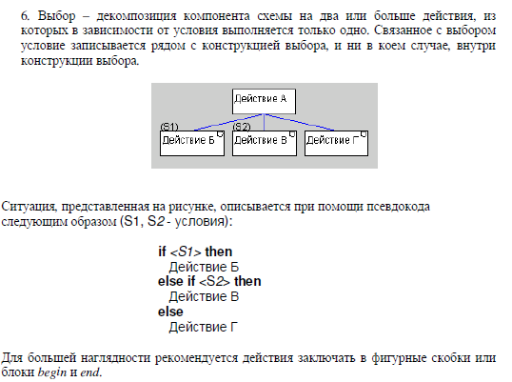

Slide 43
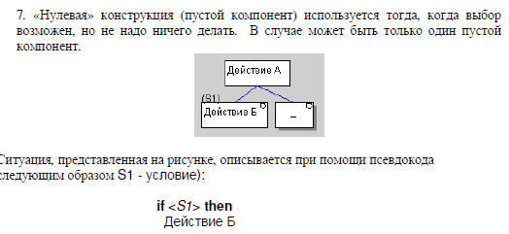

Slide 44
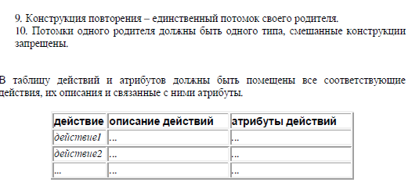

Slide 45
Метод включает 6 шагов. Три шага выполняются на этапе анализа, а остальные — на этапе проектирования.
1. Объект-действие. Определяются объекты — источники или приемники информации и действия — события реального мира, воздействующие на объекты.
2. Объект-структура. Действия над объектами представляются диаграммами Джексона.
3. Начальное моделирование. Объекты и действия представляются как обрабатывающая модель. Определяются связи между моделью и реальным миром.
4. Доопределение функций. Выделяются и описываются сервисные функции.
5. Учет системного времени. Определяются и оцениваются характеристики планирования будущих процессов.
6. Реализация. Согласование с системной средой, разработка аппаратной платформы.

Slide 46
Объект-действие.
Определяются объекты — источники или приемники информации и действия — события реального мира, воздействующие на объекты. Начинается с определения проблемы на естественном языке.

Slide 47
Разработать компьютерную систему для обслуживания университетских перевозок. Университет размещается на двух территориях. Для перемещения студентов используется один транспорт. Он перемещается между двумя фиксированными остановками. На каждой остановке имеется кнопка вызова.
При нажатии кнопки:
· если транспорт на остановке, то студенты заходят в него и перемещаются на другую остановку;
если транспорт в пути, то студенты ждут прибытия на другую остановку, приема студентов и возврата на текущую остановку;
· если транспорт на другой остановке, то он ее покидает, прибывает на текущую остановку и принимает студентов, нажавших кнопку.
Транспорт должен стоять на остановке до появления запроса на обслуживание.

Slide 48
Описание исследуется для выделения объектов. Производится грамматический разбор. Возможны следующие кандидаты в объекты: территория, студенты, транспорт, остановка, кнопка. У нас нет нужды прямо использовать территорию, студентов, остановку - все они лежат вне области модели и отвергаются как возможные объекты. Таким образом, мы выбираем объекты транспорт и кнопка.
Для выделения действий исследуются все глаголы описания.
Кандидатами действий являются: перемещаться, прибывает, нажимать, принимать, покидать. Мы отвергаем перемещаться, принимать потому, что они относятся к студентам, а студенты не выделены как объект. Мы выбираем действия: прибывает, нажимать, покидать.
Заметим, что при выделении объектов и действий возможны ошибки. Например, отвергнув студентов, мы лишились возможности исследовать загрузку транспорта. Впрочем, список объектов и действий может модифицироваться в ходе дальнейшего анализа.

Slide 49
Объект-структура. Действия над объектами представляются диаграммами Джексона. Для представления структуры объектов Джексон предложил 3 типа структурных диаграмм. В первой диаграмме к объектам применяется такое действие, как последовательность, во второй — выбор, в третьей — повторение.

Slide 50
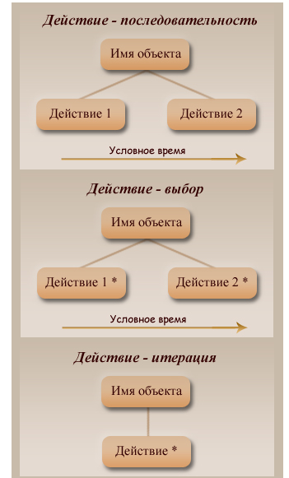
Рис. Три типа диаграмм

Slide 51
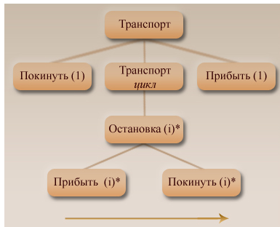
Рассмотрим объектную структуру для транспорта. Условимся, что начало и конец истории транспорта — у первой остановки. Действиями, влияющими на объект, являются ПОКИНУТЬ и ПРИБЫТЬ.

Slide 52


Диаграмма показывает, что транспорт начинает работу у остановки 1, тратит основное время на перемещение между остановками 1 и 2 и окончательно возвращается на остановку 1. Прибытие на остановку, следующее за отъездом с другой остановки, представляется как пара действий Прибыть(i) и Покинуть(i).
Диаграмму можно сопровождать комментариями, которые не могут прямо представляться средствами метода. Например, значение i в двух последовательных остановках должно быть разным.
Рис.3. Объектная структура для транспорта

Slide 53
Структурную диаграмму для объекта Кнопка показывает Рис. 2, что к нему многократно применяется действие Нажать.
Структурная диаграмма — время, ориентированное описание действий, выполняемых над объектом. Она создается для каждого объекта модели.
Шаг начального моделирования. Начальное моделирование — это шаг к созданию описания системы как модели реального мира. Описание создается с помощью диаграммы системной спецификации.
Элементами диаграммы системной спецификации являются физические процессы и их модели. Как показано на Рис. 4, предусматриваются два вида соединений между физическими процессами и моделями.

Slide 54
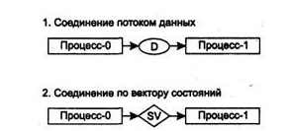
Рис. 4. Виды соединений между физическими процессами и моделями
Соединение потоком данных производится, когда физический процесс передает, а модель принимает информационный поток. Полагают, что поток передается через буфер неограниченной емкости типа FIFO (обозначается овалом). Соединение по вектору состояний происходит, когда модель наблюдает вектор состояния физического процесса. Вектор состояния обозначается ромбиком.

Slide 55
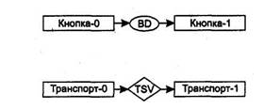
Диаграмма системной спецификации для системы обслуживания перевозок приведена на Рис. 5. При нажатии кнопки формируется импульс, который может быть передан в модель как элемент данных, поэтому для кнопки выбрано соединение потоком данных. Датчики, регистрирующие прибытие и убытие транспорта, не формируют импульса, они воздействуют на электронный переключатель. Состояние переключателя может быть оценено. Поэтому для транспорта выбрано соединение по вектору состояний.
Рис. 5. Диаграмма системной спецификации для системы обслуживания перевозок

Slide 56
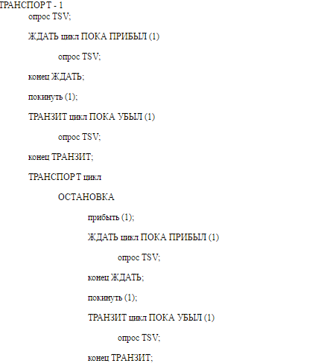
Для фиксации особенностей процессов - моделей Джексон предлагает специальное описание — структурный текст. Структурная диаграмма модели примет вид, изображенный на
Рис. 7. Соответственно, структурный текст модели записывается в следующей форме
Рис.6. Структурный текст

Slide 57
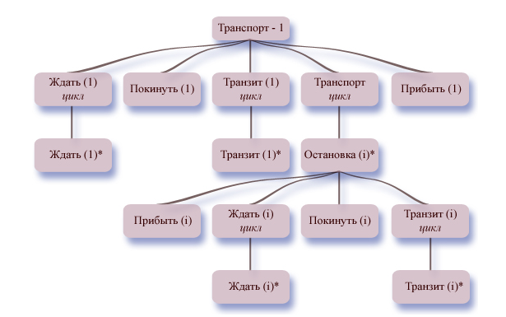
Рис. 7. Структурная диаграмма модели

Slide 62
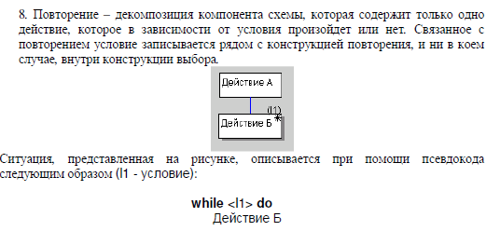

Slide 65
https://files.ttuwiki.ee/SPJackson_2010.pdf
http://www.interface.ru/fset.asp?Url=/case/defs72.htm сципление в картах джексона

